Slide 1
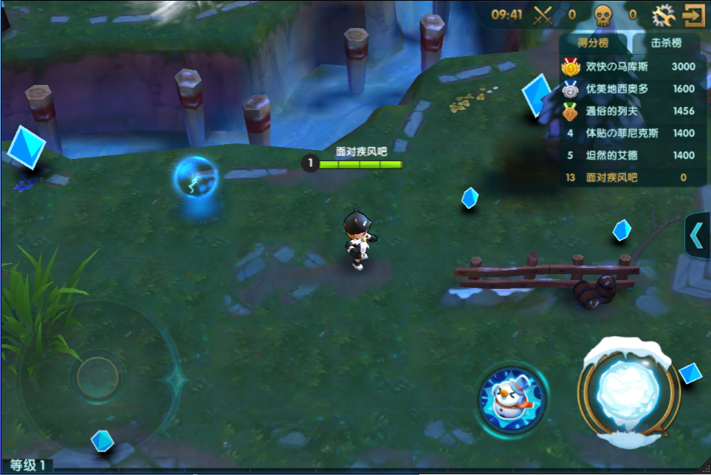
帧数
绿色 [] FPS>=28
黄色 [] FPS >=20
红色 [] FPS<20
延迟
绿色 [] ping <=80
黄色 [] ping<=150
红色 [] ping>150
ping<10ms 显示 <10ms,大于2000ms显示 >2000ms
将排行榜位置下移留出空档
FPS:30 120ms

